Slide 1
DOBRE
TAŃSZE
DOSTĘPNE

Slide 2
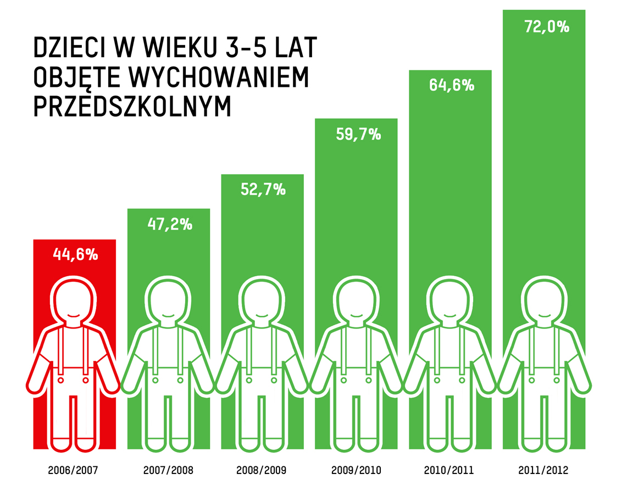
Więcej miejsc w przedszkolach
90 %
DOTACJA
2015

Slide 3
Cele ustawy
Obniżenie opłat dla rodziców
Więcej miejsc w przedszkolach
Dotacja
przedszkolna
to

Slide 4
Rodzice będą płacić coraz mniej
2012.09
zł
2013.09
zł
2014.09
każda godz. powyżej minimum płatna, cena ustalana przez gminę – od 0 zł. do nawet 3,98 zł.
zł
6. i 7. godz. maks. za ZŁOTÓWKĘ
2015.09
6., 7. i 8. godz. maks. za ZŁOTÓWKĘ
zł
wszystkie dodatkowe godz. maks. za ZŁOTÓWKĘ
5 godzin bezpłatnie (minimum)
5 godzin bezpłatnie (minimum)

Slide 5
dotacja na każde dziecko w wieku 2-5 lat
w przedszkolu, oddziale przedszkolnym w szkole podstawowej, innej formie wychowania przedszkolnego (zarówno publicznych jak i niepublicznych)
w 2016 r. aż 1433 zł. na każde dziecko w przedszkolu, oddziale przedszkolnym w szkole podstawowej, innej formie wychowania przedszkolnego (zarówno publicznych jak i niepublicznych)
każda gmina zyska !!!

Slide 6
Podział dotacji na przedszkola w 2013 r
320 milionów zł.
zrekompensowanie samorządom niższych opłat dla rodziców
rozwój sieci przedszkoli i zwiększenie liczby miejsc dla dzieci
1/3
2/3

Slide 7
Dotacja wspomoże rozwój przedszkoli
gminy wiejskie
miasta na prawach powiatu
56% dzieci w wieku 3-5 lat w przedszkolach
87% dzieci w wieku 3-5 lat w przedszkolach
22% dzieci nie płaci za przedszkole
60% dzieci nie płaci za przedszkole
83% dotacji w 2013 r. może być wykorzystane na rozwój wychowania przedszkolnego
47% dotacji w 2013 r. może być wykorzystane na rozwój wychowania przedszkolnego

Slide 8
2013.09
możliwość zapisania 2 latka
2014.09
przedszkole przyjmie każdego 4 latka
2016.09
przedszkole przyjmie każdego 3 latka
Miejsce w przedszkolu dla każdego dziecka
Miejsca w przedszkolach dla wszystkich chętnych – 2016 rok

Slide 9
tańsze przedszkola niepubliczne
opłaty dla rodziców
jak w przedszkolach gminnych
rekrutacja
jak w przedszkolach gminnych
godziny bezpłatne
jak w przedszkolach gminnych
100% dotacji
dla przedszkola niepublicznego jeśli:
(teraz otrzymuje od 75% wydatków gminy poniesionych na dziecko w przedszkolu gminnym)

Slide 10
likwidacja opłat dla rodziców za dodatkowe zajęcia w przedszkolach publicznych
nowe zasady rekrutacji (m.in. chroniące dane osobowe)
Pozostałe korzyści
dla rodziców…
zespoły przedszkolno-szkolne zamiast oddziałów przedszkolnych, łączenie przedszkoli w zespoły
zwrot kosztów edukacji przedszkolnej ponoszonych na dzieci z innej gminy
dla gmin…

